Slide 1
Introducció a l’epigenètica
14/10/2022
Gerardo Ferrer, PhD
Cancer Epigenetics Group

Slide 3
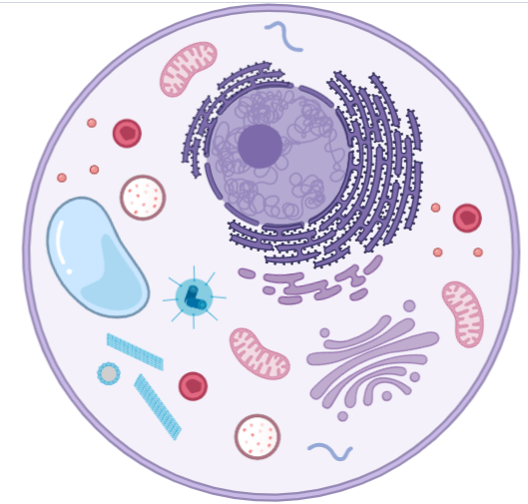
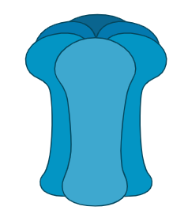
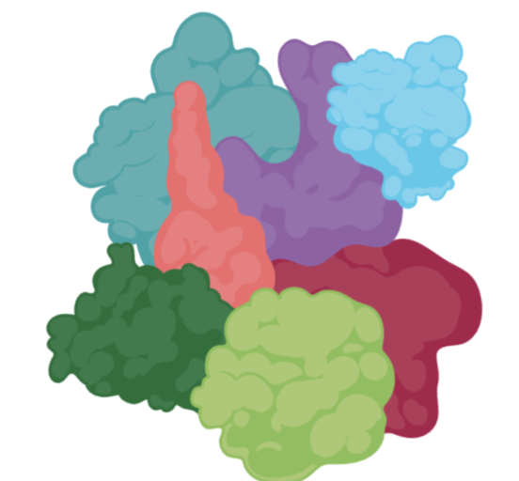
L’ADN conté tota la informació necessària per construir….

Slide 4
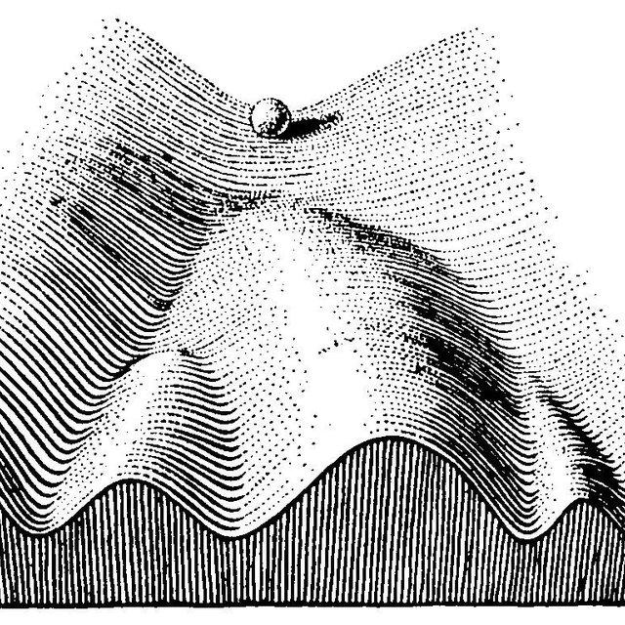
Si totes les cèl·lules tenen la mateixa informació genètica, per què tenim diferents tipus cel·lulars?
Epigenètica
Modificacions a l’ADN que no afecten a la seva seqüencia.
Waddington (1957)

Slide 5
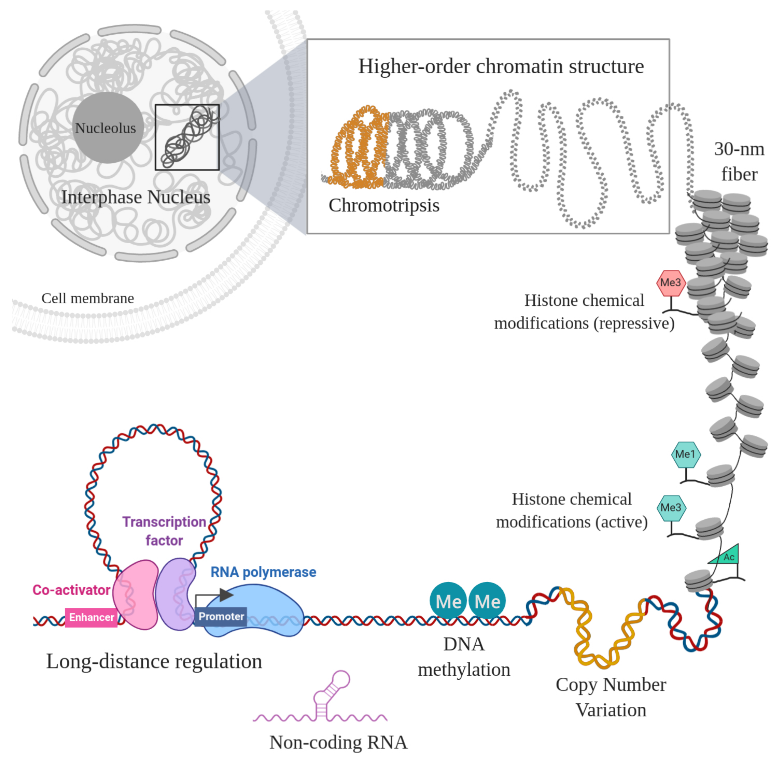
Epigenetic marks
DNA methylation and histone modifications
Hernández-Lemus et al., 2019
doi.org/10.3390/genes10110865

Slide 6
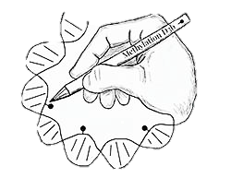
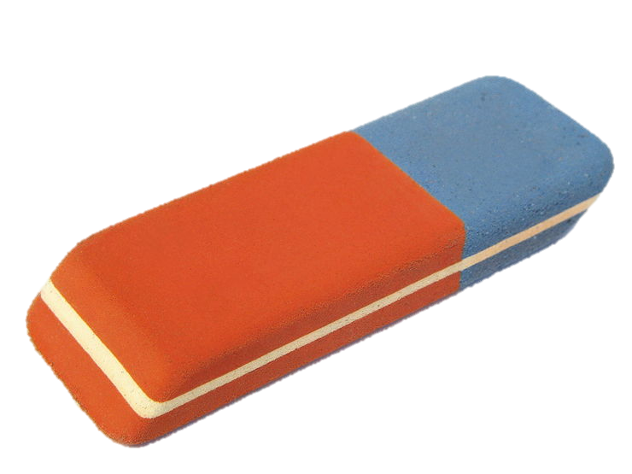
DNA METHYLATION PLAYERS
CpG dinucleotides
THE WRITERS
THE EDITORS
(ERASERS)
THE READERS

Slide 7
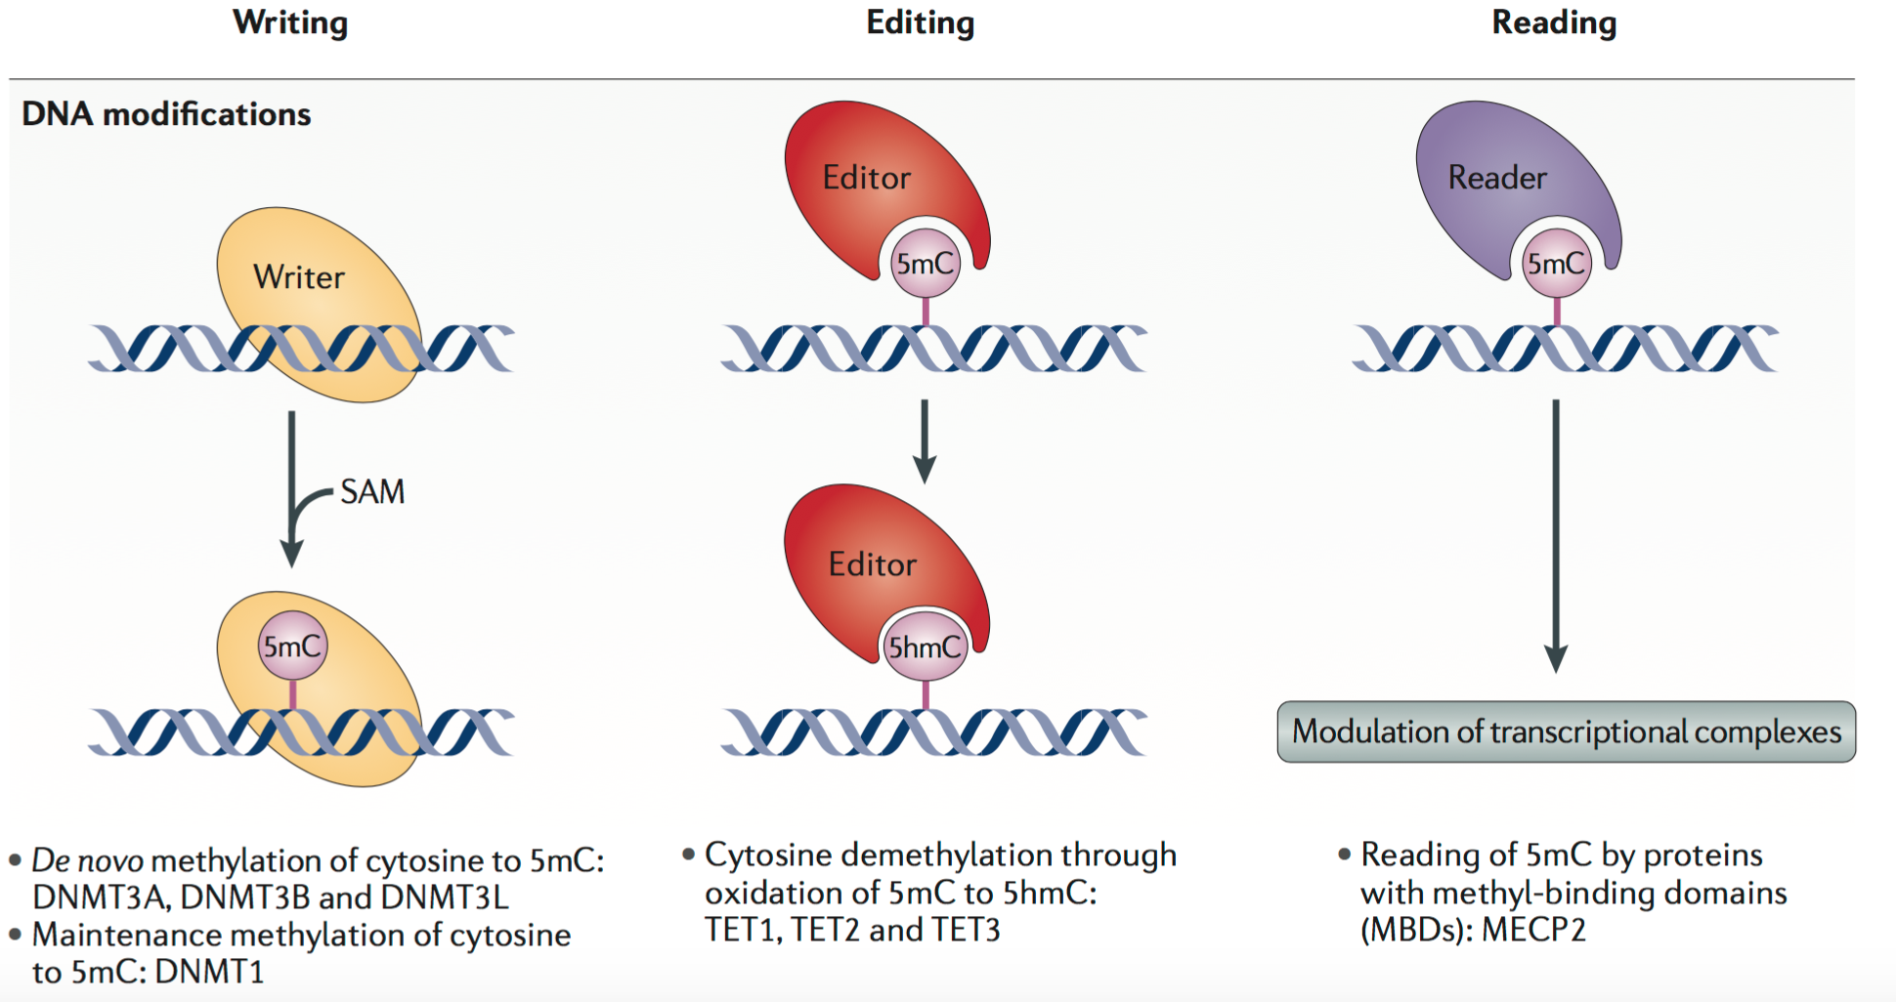
DNA METHYLATION PLAYERS
Plass et al., 2013
doi: 10.1038/nrg3554

Slide 8
THE WRITERS
DNA Methylation
CpG dinucleotides and DNA Methyltransferases (DNMTs)
Zakhari S., 2013

Slide 9
THE WRITERS
DNA Methyltransferases (DNMTs)
Abdel-Wahab and Levine, 2013
doi.org/10.1182/blood-2013-01-451781

Slide 10
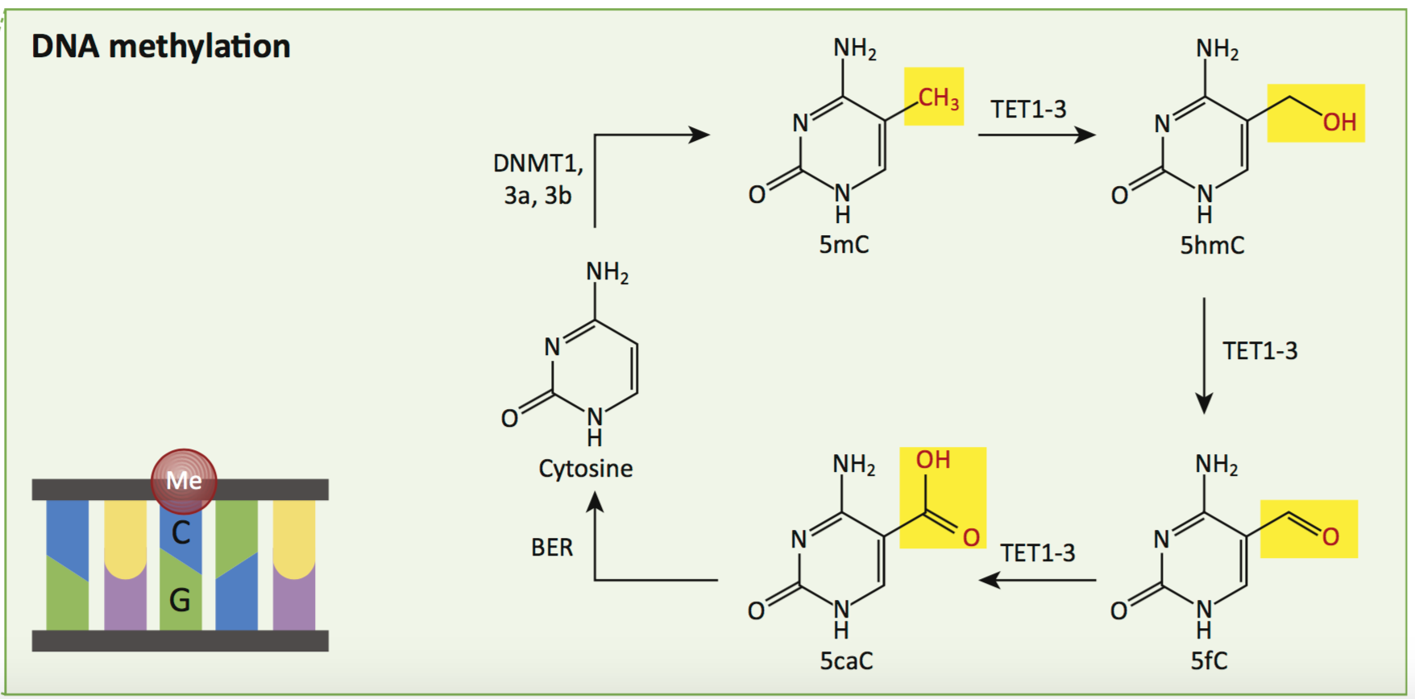
THE EDITORS
(ERASERS)
DNA Demethylation: The TET proteins
Webb & Guerau-de-Arellano
doi.org/10.1016/j.molmed.2017.04.004

Slide 11
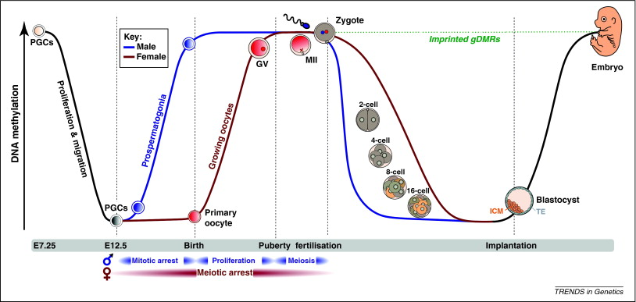
DNA DEMETHYLATION
During development
http://www.sciencedirect.com/science/article/pii/S0168952511001582

Slide 12
THE READERS
DNA methylation binding proteins: i.e. MeCP2
Lyst and Bird, 2015
doi:10.1038/nrg3897

Slide 13
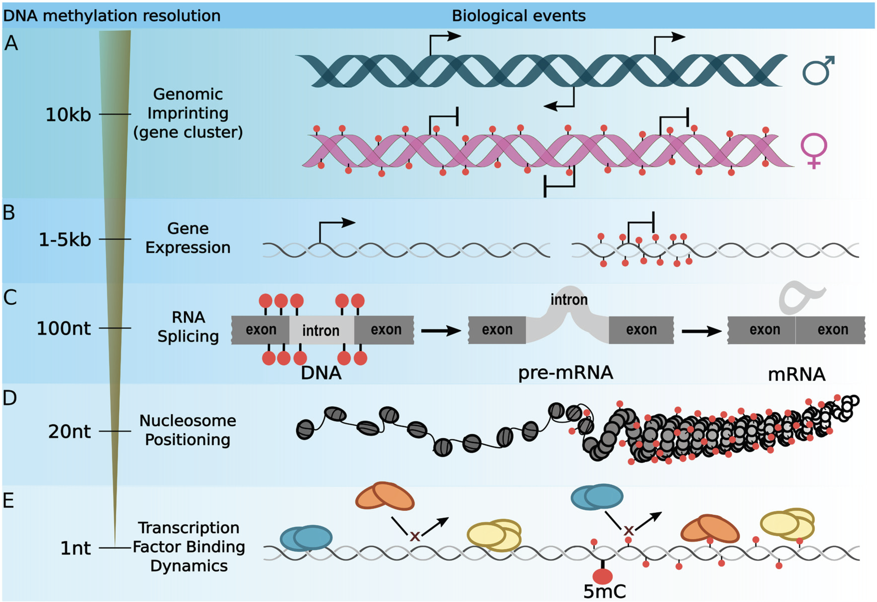
DNA METHYLATION ROLES
Tirado-Magallanes et al., 2017
doi.org/10.18632/oncotarget.13562

Slide 14
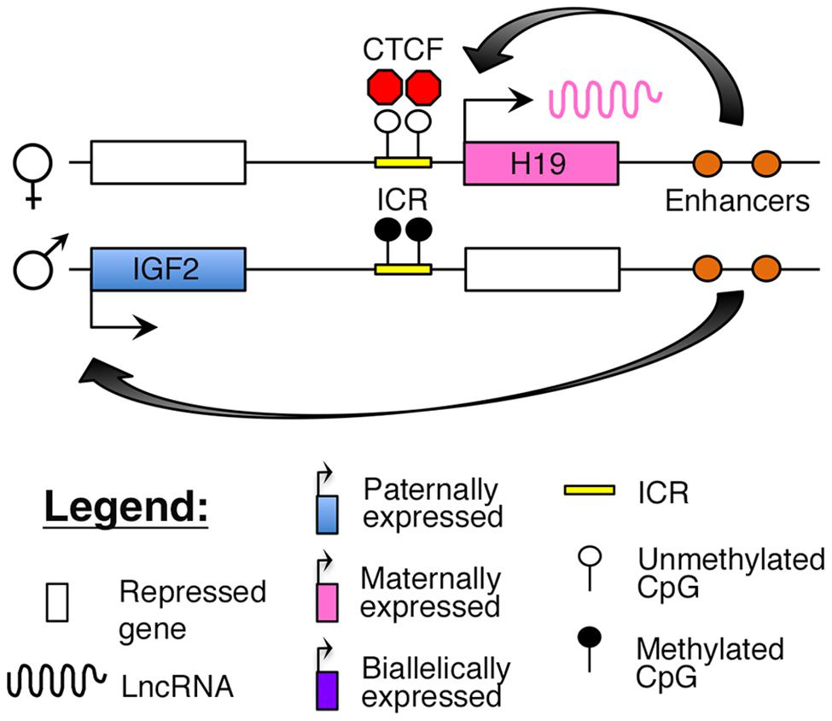
DNA METHYLATION ROLES
Imprinting
IGF2
H19

Slide 15
DNA METHYLATION ROLES
Imprinting

Slide 16
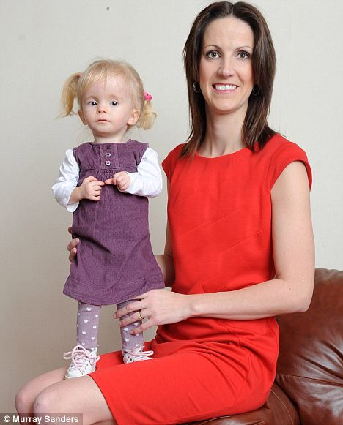
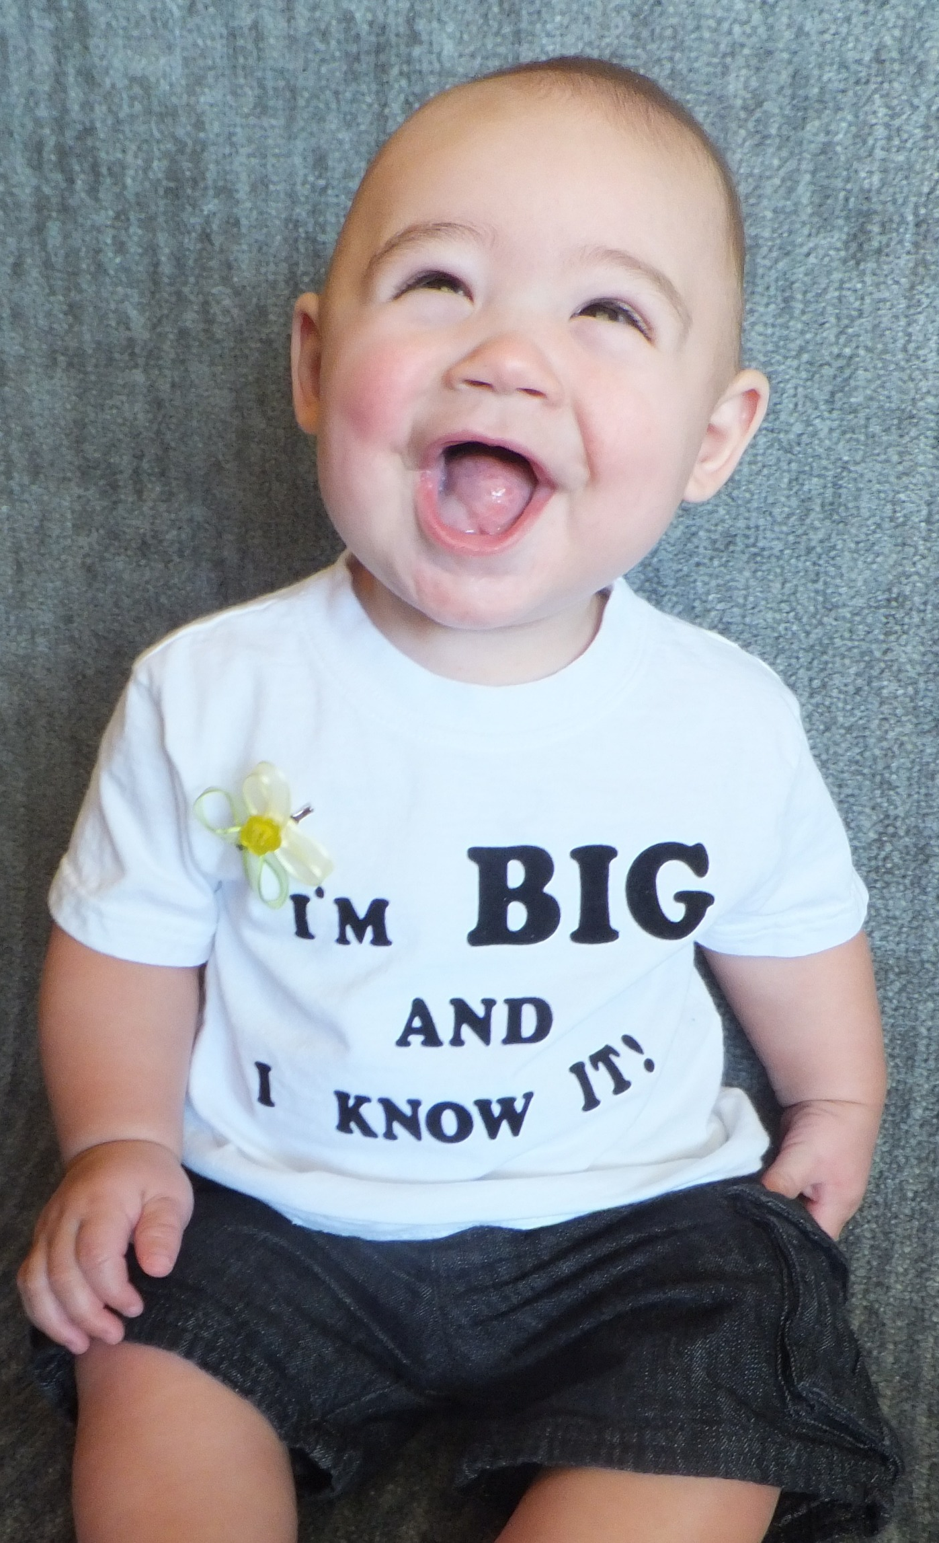
DNA METHYLATION ROLES
Imprinting
Russell–Silver Syndrome
IGF2
IGF2
Beckwith–Wiedemann Syndrome
H19
H19
http://www.mybwsbaby.com/

Slide 17
Chromatin accesibility

Slide 18
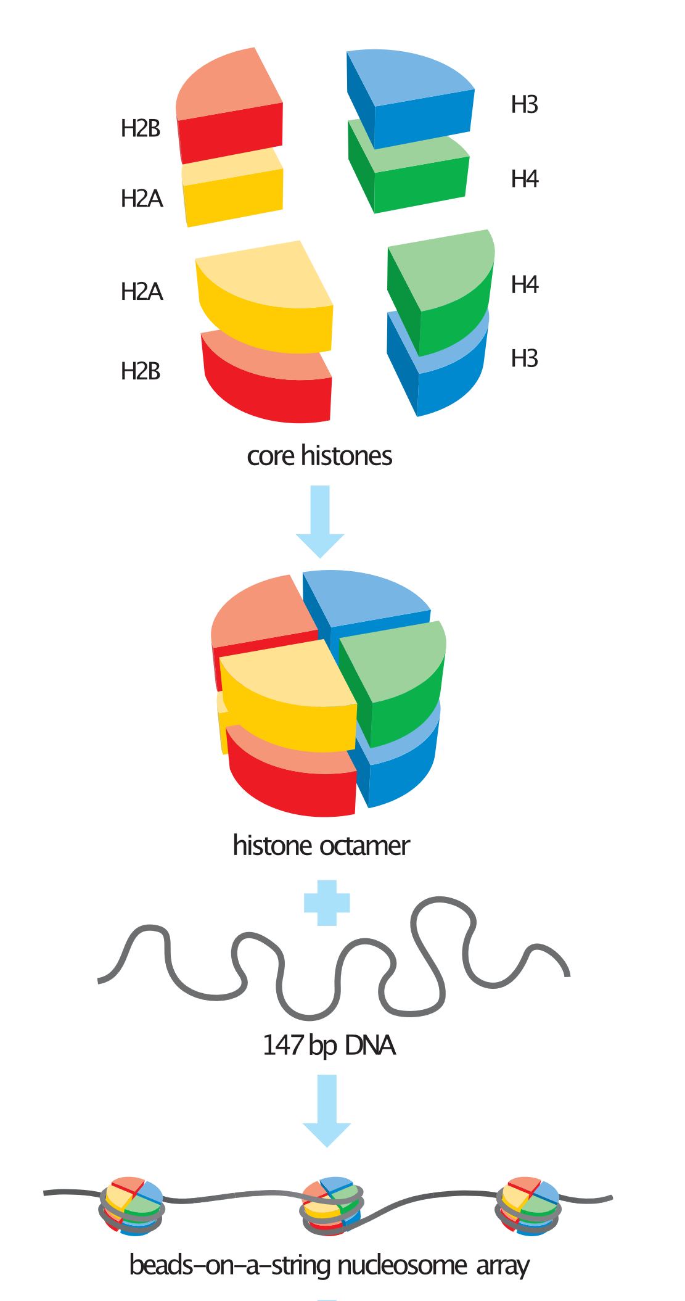
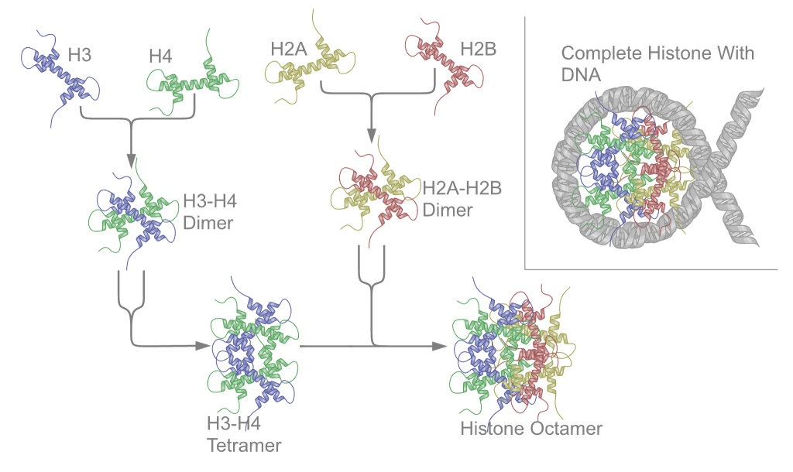
Histones

Slide 19
Histones modifications

Slide 20
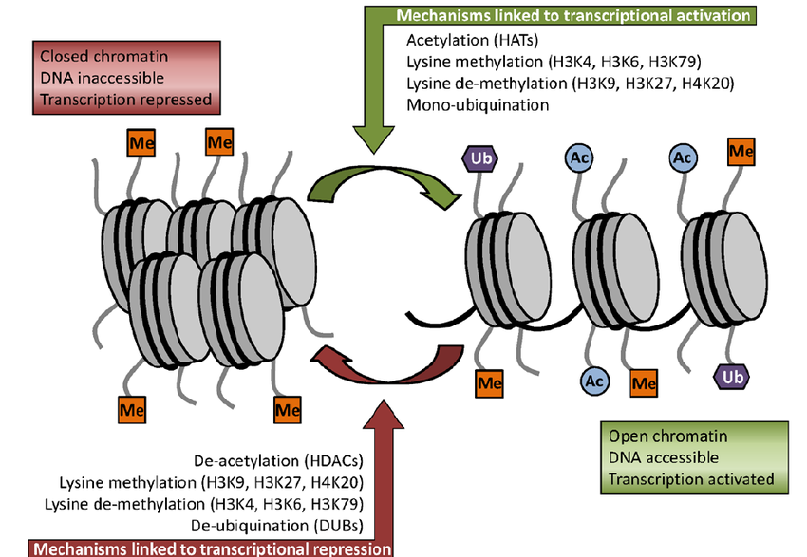
Histones modifications
DOI:10.3390/nu6104273

Slide 21
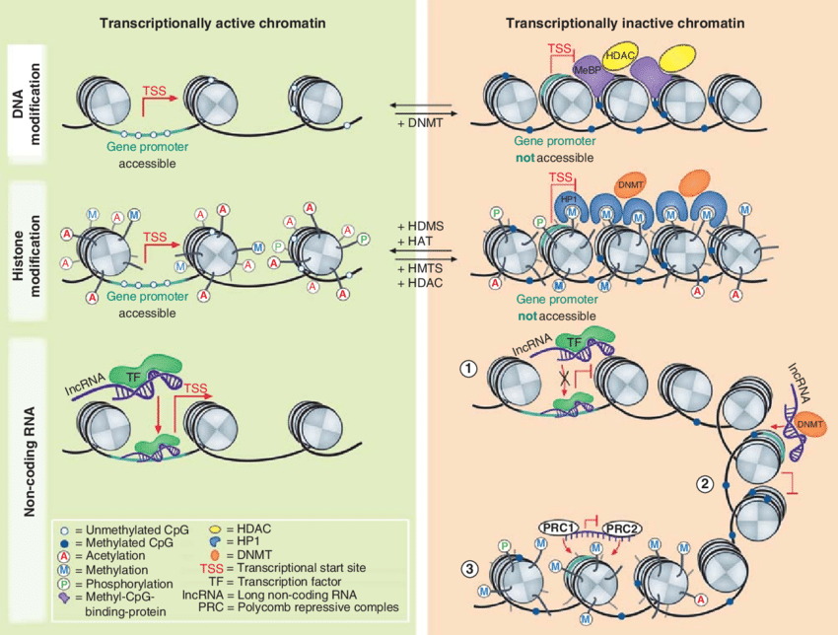
Multiple levels
DOI:10.1517/17460441.2014.913020

Slide 22
Cellular differentiation

Slide 23
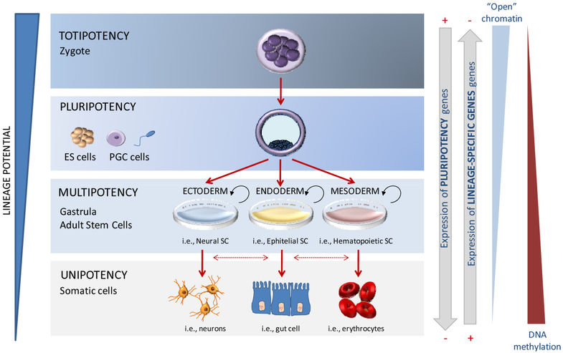
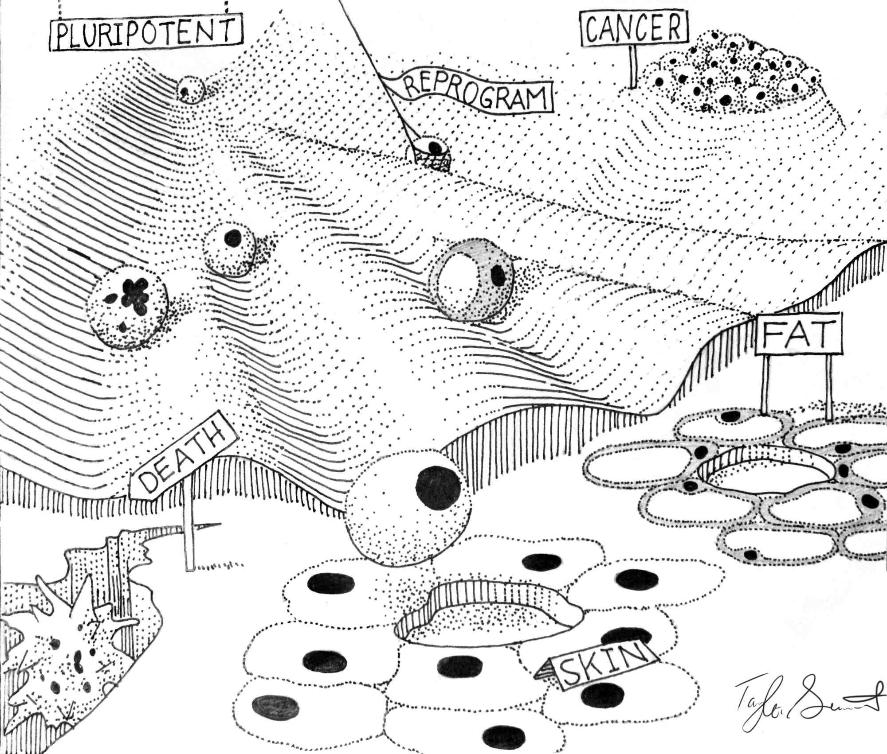
Cellular differentiation
Berdasco and Esteller, 2011.
doi.org/10.1186/scrt83

Slide 24
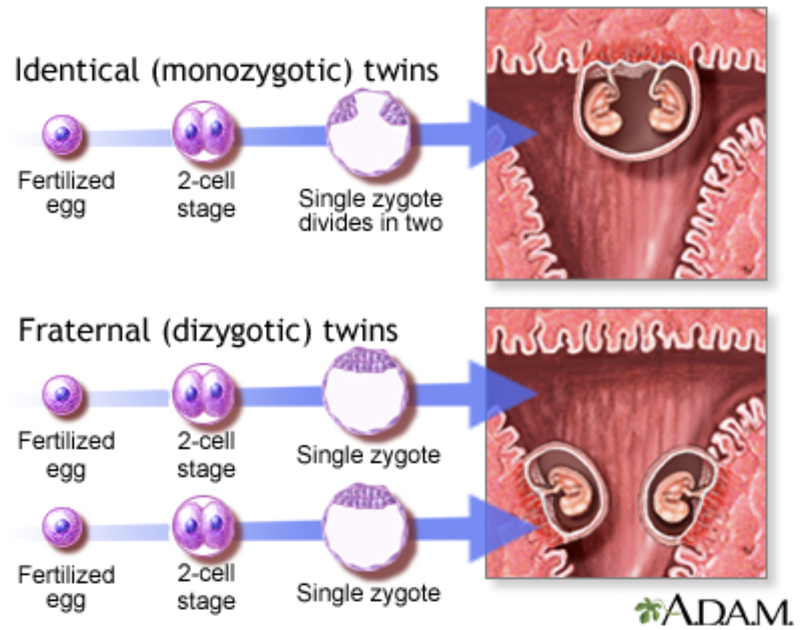
Discordant twins

Slide 25
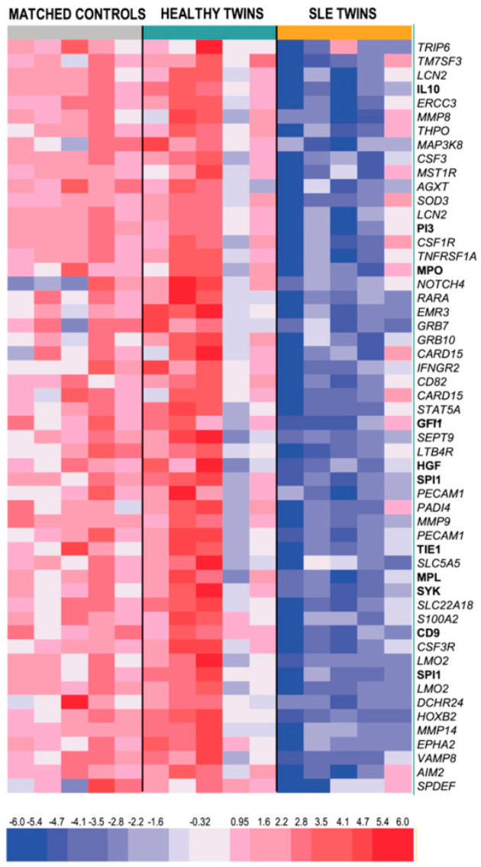
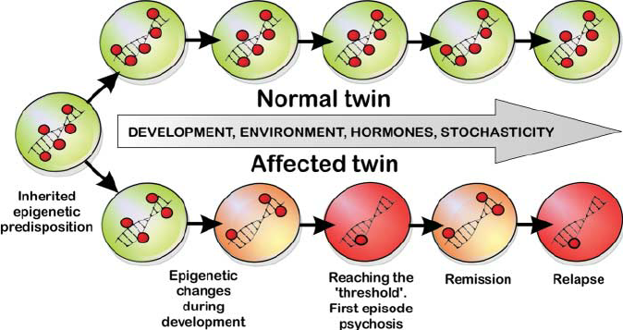
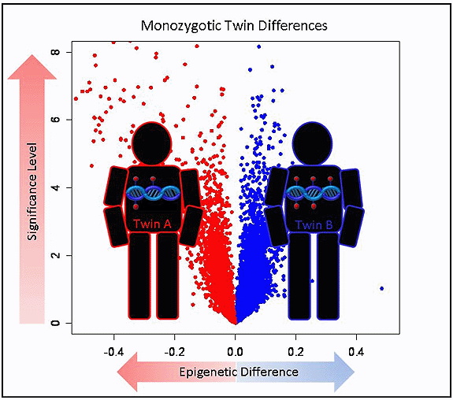
Discordant twins
Wong et al., 2005
Javierre et al., 2009
doi:10.1101/gr.100289.109
Kaminsky, ZA et al., 2009

Slide 26
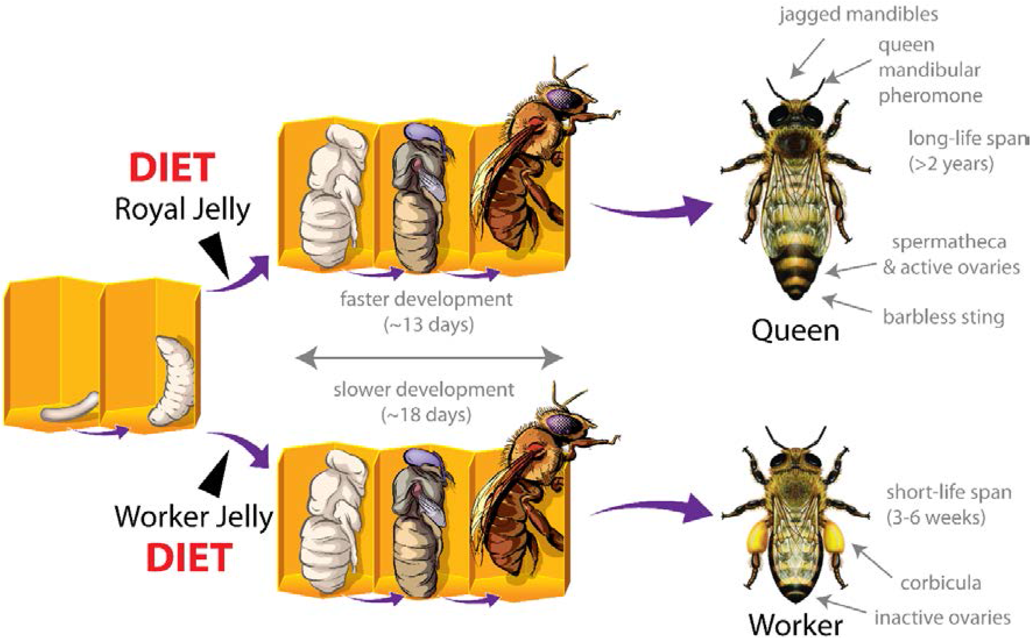
Environment impacting the epigenome and phenotype
doi: 10.3390/nu7031787

Slide 27
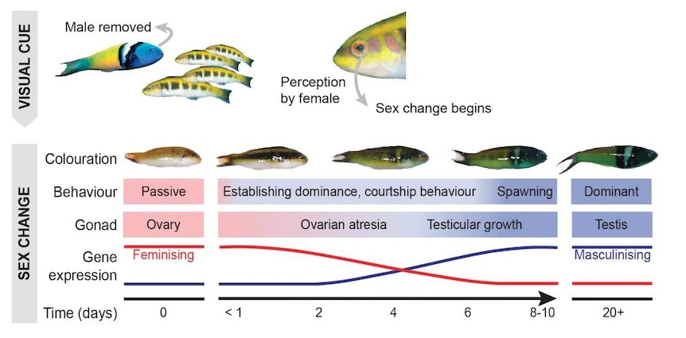
Environment impacting the epigenome and phenotype
After the male is removed, it takes just 10 days for the dominant female to become male and be able to fertilize eggs
https://www.abc.net.au/news/science/2019-07-11/bluehead-wrasse-change-sex-epigenetic-stress/11291332

Slide 28
Epigenetic profilling
https://doi.org/10.3389/fcell.2021.714687

Slide 29
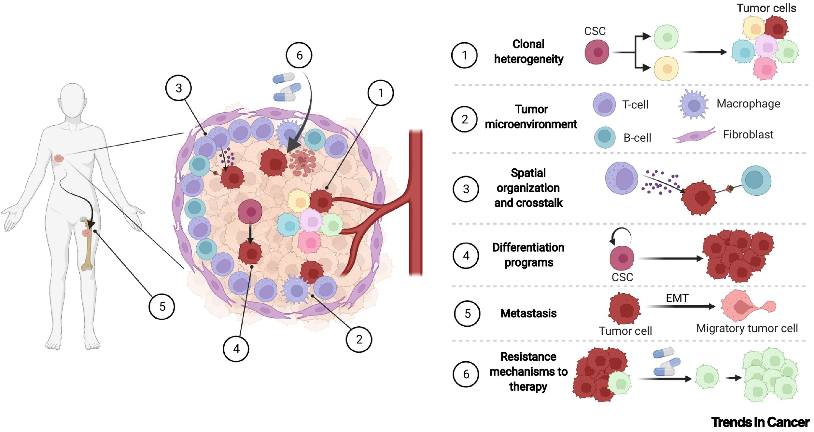
Cellular heterogeneity
DOI:https://doi.org/10.1016/j.trecan.2022.06.005

Slide 30
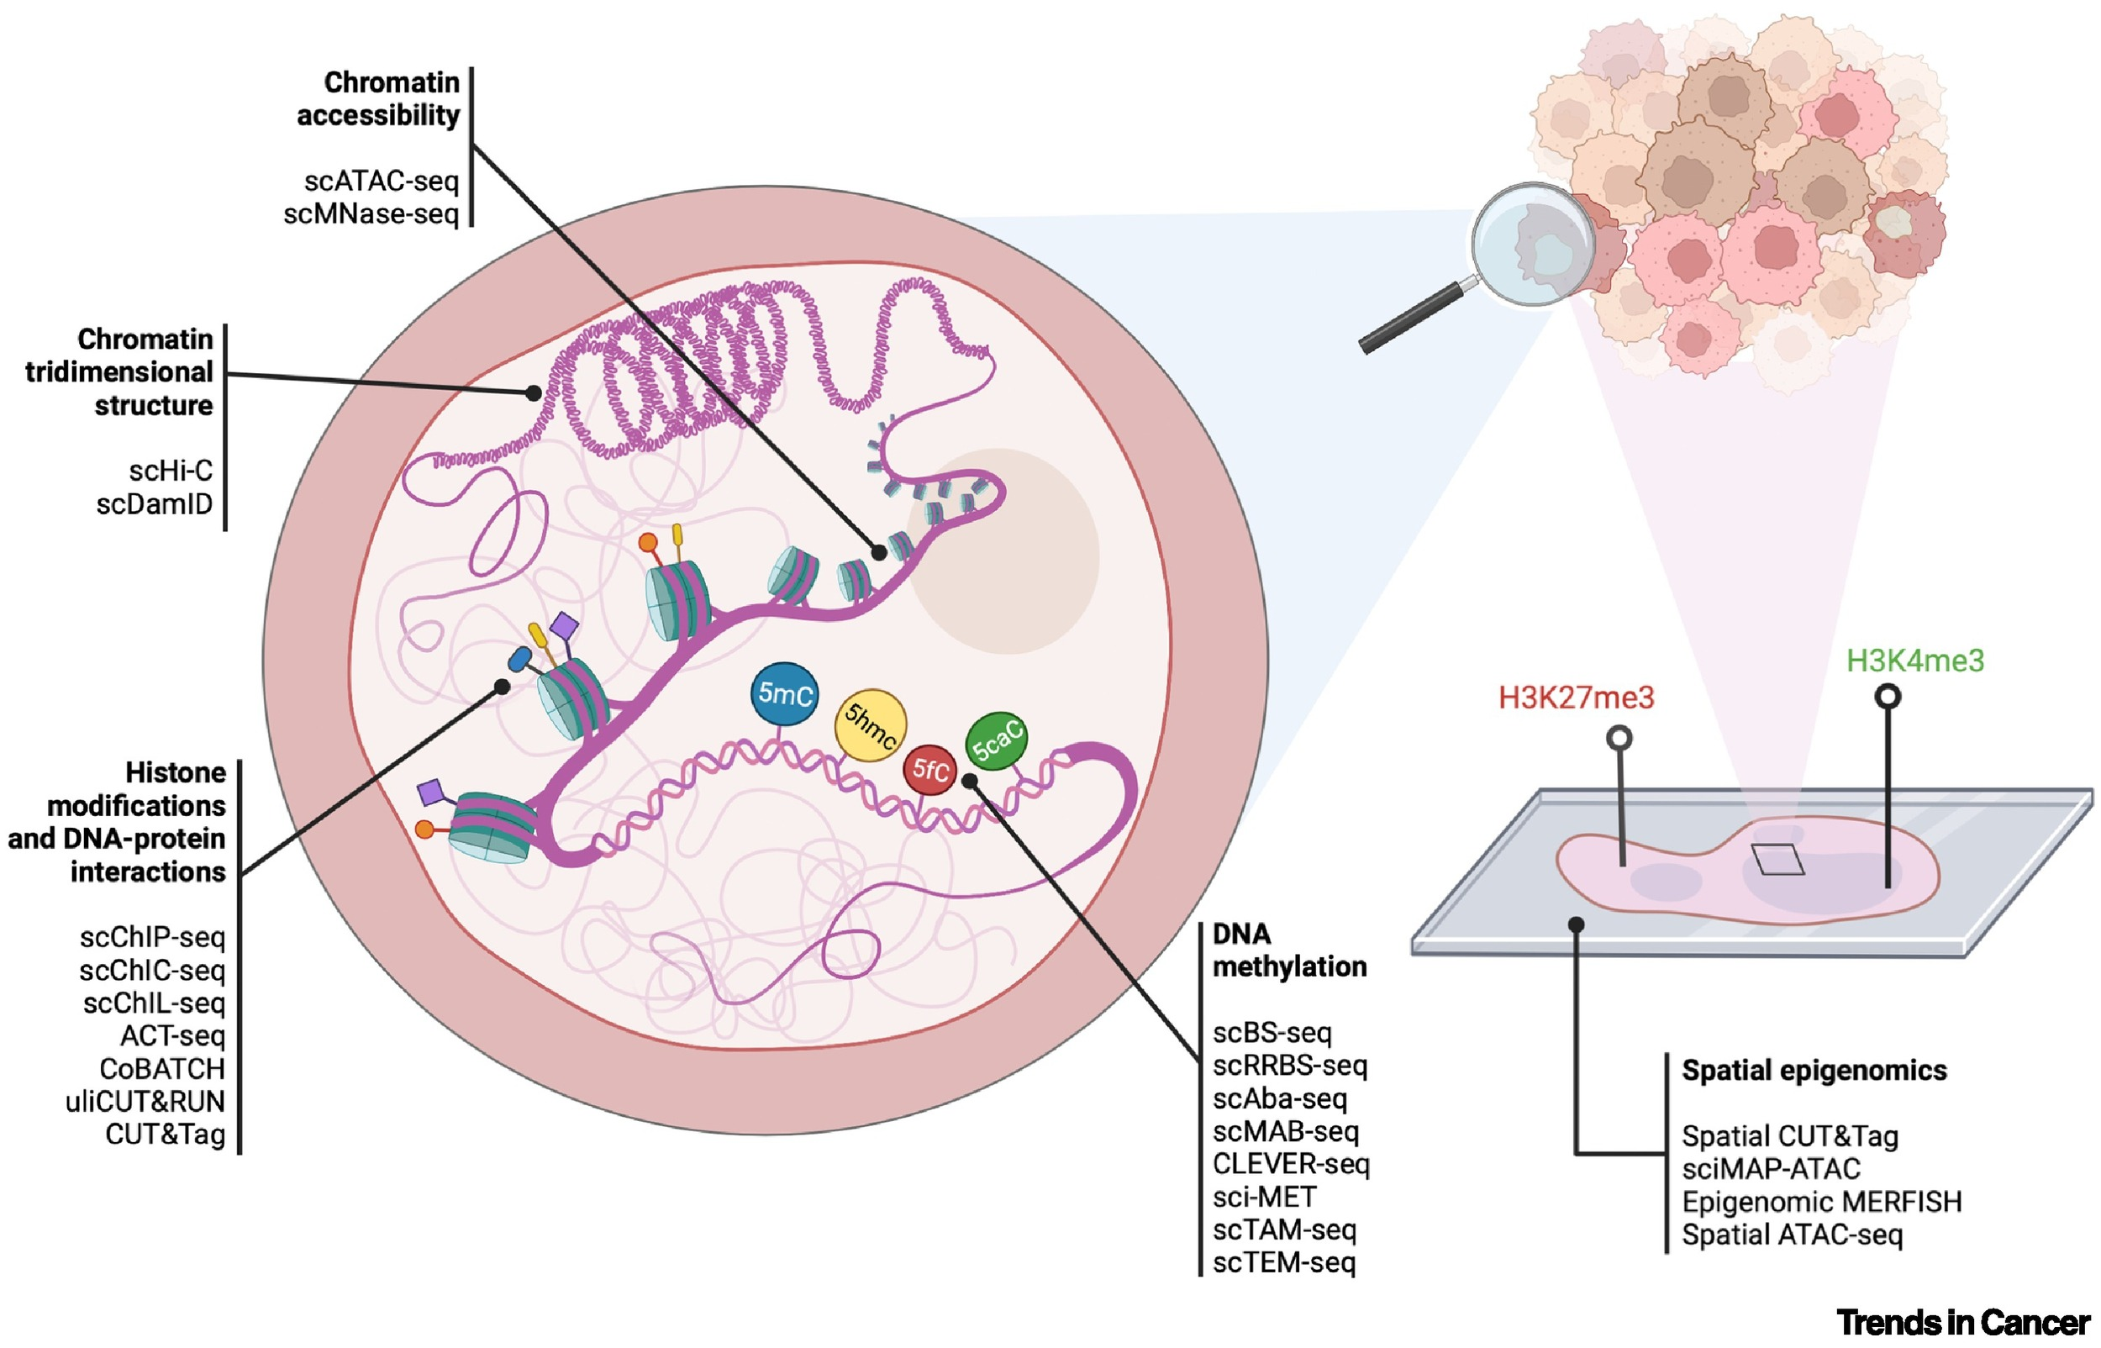
Single cell resolution
DOI:https://doi.org/10.1016/j.trecan.2022.06.005

Slide 31
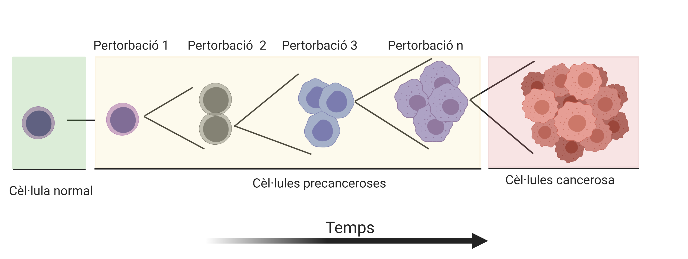
Acumulació de pertorbacions amb el temps

Slide 32
Canvis en el càncer
Adapted from DOI: 10.1146/annurev-animal-021419-083634

Slide 33
Canvis en el càncer
Adapted from DOI: 10.1146/annurev-animal-021419-083634

Slide 34
Canvis epigenètics al càncer

Slide 35
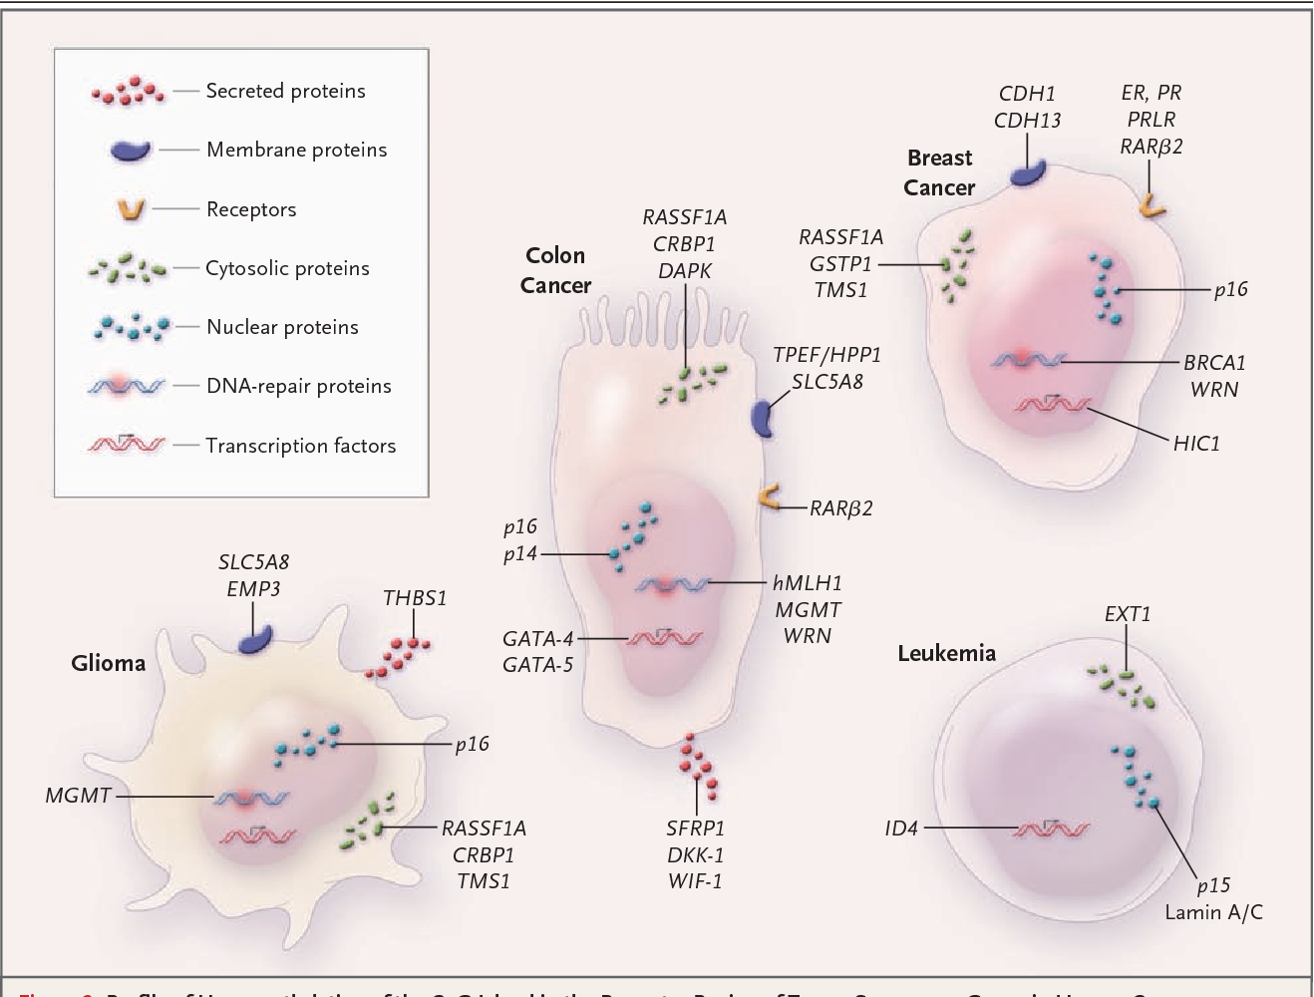
Hypermethylation of tumor suppressor genes
Esteller, 2008

Slide 36
Canvis en el càncer
https://explorebiology.org/summary/genetics/the-genetic-basis-of-cancer

Slide 37
Canvis en el càncer
https://explorebiology.org/summary/genetics/the-genetic-basis-of-cancer

Slide 38
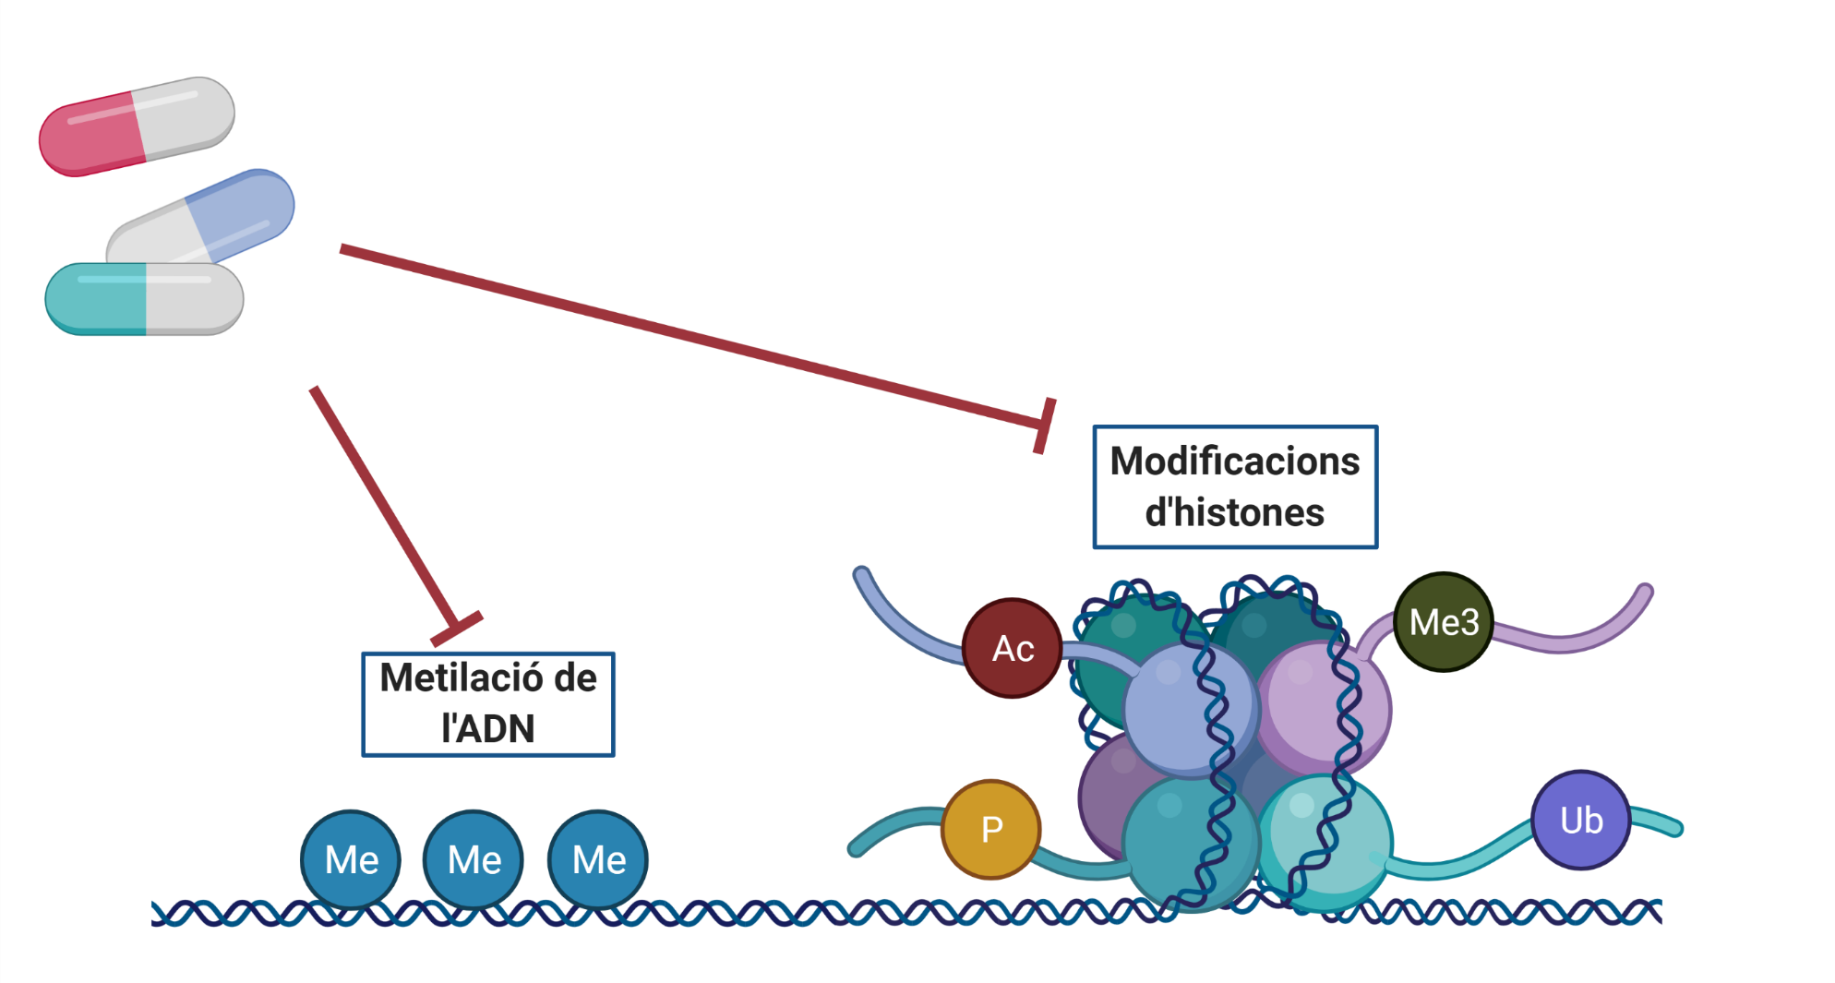
Teràpia

Slide 39
Epigenetics: Punctuation marks
Epigenetic marks
give meaning to
DNA information

Slide 40
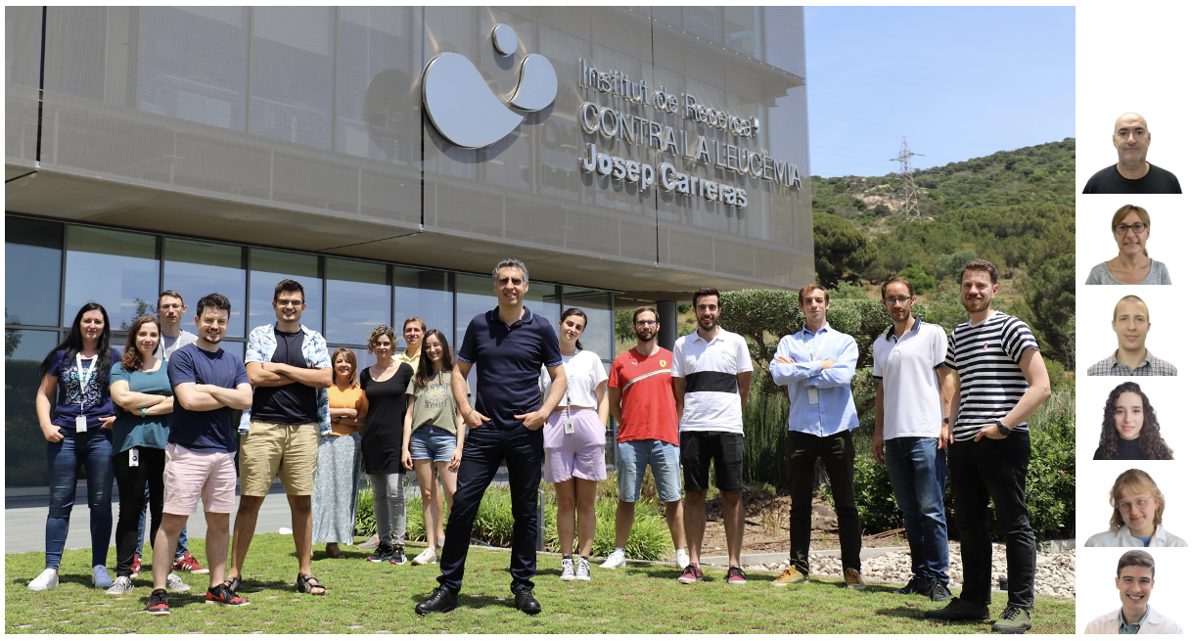
Agraïments
202131-32
GA 896403
2018 BP 0250
INVES208DAVA
RTC2019-006951-1
RTI2018-094049-B-I00
801370

Slide 41
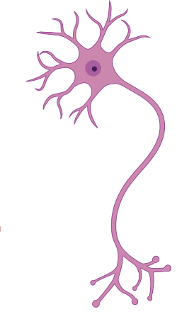
SITUEM-NOS!
TENIM PROP DE 200 TIPUS DE CÈL·LULES DIFERENTS AL NOSTRE COS!
TOTES TENEN LA MATEIXA INFORMACIÓ (DNA), ORGANITZADA EN PAQUETS (ELS GENS).
EL DNA ESTÀ DINS DEL NUCLI DE LA CÈL·LULA MOLT MOLT MOLT COMPACTAT.
HAS PENSAT MAI COM FAN PER SER DIFERENTS, SI TOTES TENEN LA MATEIXA INFORMACIÓ (DNA)?
PODEM CONTROLAR LA INFORMACIÓ GRÀCIES A LA EPIGENÈTICA (METILACIÓ)

Slide 42
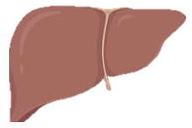
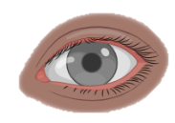
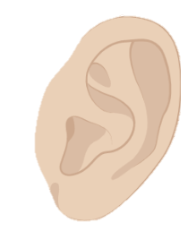
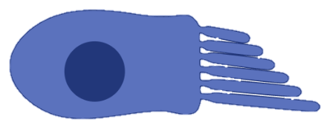
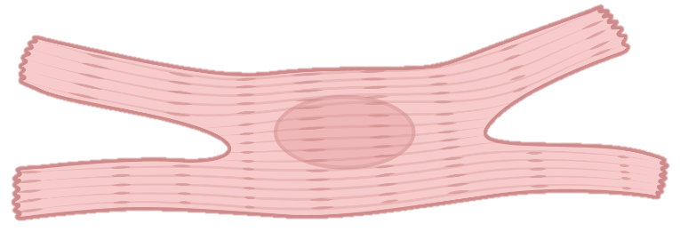
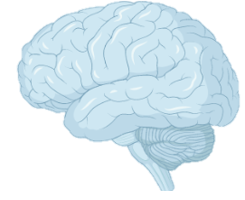
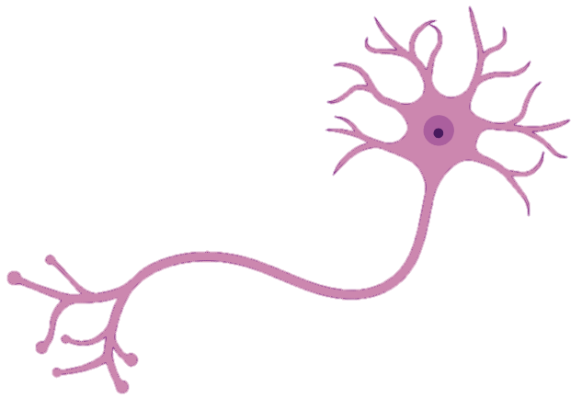
ACTIVITAT: QUINA CÈL·LULA SÓC?
Observa el teu fragment de DNA (cinta). Quins gens s’estan expressant (oberts)?
Quin tipus de cèl·lula representa el teu fragment de DNA?
ACTIVITAT 1: QUINA CÈL·LULA SÓC?
 |  | GGPC1 | ACAA2 | ACSS2 | HPRT1
 |  | OPN1LW | RHO | HPRT1 | OPN1SW
 |  | HPRT1 | PDE1C | DFNB4 | USH1C
 |  | SIRPA | HPRT1 | MSTN | GDF11
 |  | NOTCH2NL | HPRT1 | FOXP2 | SOD1
FETGE
HEPATÒCIT
ULL
CON
ORELLA
CÈL·LULA PILOSA
MÚSCUL
MIÒCIT
CERVELL
NEURONA

Slide 43
ACTIVITAT 2: DIFERENCIEM UNA NEURONA!
Basa’t en la taula superior per modificar el patró de metilació del teu fragment de DNA i transformar la teva cèl·lula en una NEURONA.
Has pogut metilar (tancar) tot els gens correctament?
ACTIVITAT 2: DIFERENCIEM UNA NEURONA!

